Slide 1
Programme mondial d’observations à partir d’aéronefs (ABO/AMDAR)
Séminaire OACI/ASECNA – Point5
Dakar, 4-5 août 2014
OMM; Département des systèmes d’observation et d’information

Slide 2
Présentateurs
Gilles Fournier, Vice-Président de ET-ABO de la CSB de l’OMM, Service Météorologique du Canada, gilles.fournier@ec.gc.ca
Jean-Blaise Ngamini, membre de ET-ABO pour la région I, chef de l’équipement de développement du plan d’implémentation ABO-AMDAR pour la région I, ASECNA, ngaminijea@asecna.org

Slide 3
Objectifs
Promouvoir le programme AMDAR en tant que système économique alternatif d’observation en altitude de haute qualité.
Décrire à cette assemblée les avantages et les aspects techniques de base du programme AMDAR.
Décrire les plans de l'OMM pour le développement du programme AMDAR.
Encourager l'ASECNA à fournir un soutien à l'OMM pour aider ses membres africains à interagir avec leurs partenaires de l'aviation dans le but d’initier des programmes AMDAR nationaux ou régionaux.
Discuter comment l'ASECNA peut aider dans la région I (AR-I) de l’OMM.
Notes:
L’AR-I de l’OMM comprend tous les Etats membres africains, y compris les îles environnantes, par exemple le Cap-Vert dans le nord-ouest; Sao Tomé-et-Principe, et Sainte-Hélène, à l'ouest; les Comores, les Seychelles, l'île Maurice à l'est; etc

Slide 4
Aperçu
Description et statut du programme mondial ABO-AMDAR
Plans de développement mondial et expansion du programme AMDAR incluant la mesure de la vapeur d'eau
Bénéfices pour l’aviation
Stratégies de développement ABO-AMDAR et l’apport de l’aviation
Perspectives de développement AMDAR dans la région de l'Association régionale I (AR-I) de l’OMM et en particulier celle de l’ASECNA
Stratégie et plans de collaboration avec l’AR-I de l’OMM
Conclusion et Discussion

Slide 5
Description et statut du programme mondial d’observation à partir d’aéronefs (ABOP) incluant AMDAR
Gestion des normes et plans du Programme ABOP…

Slide 6
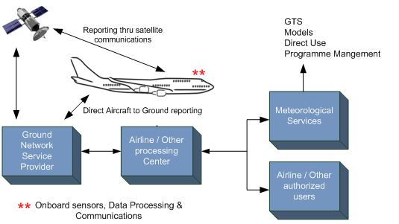
Composantes d’un système AMDAR de base
Système AMDAR à bord: logiciel AMDAR; capteurs; système de navigation et GPS; système de communication – ordinateur de traitement des données
Système de communication air-sol;
Système de communication sol-sol;
Le système de traitement de données basé au sol; et,
Système d'optimisation de données basé au sol.
AMDAR rehaussé:
Humidité
Turbulence
Givrage
Qualité de l’air
Notes:
Les éléments essentiels et les blocs de construction de base du système AMDAR sont:
Le système AMDAR à bord;
Le système air-sol communications;
Le système sol-sol communications;
Le système de traitement de données basé au sol; et,
Le système d'optimisation de données basé au sol.
Dans l'avion, les données obtenues des capteurs sont collectées et traitées par l’ordinateur de bord, puis transmises au sol via des systèmes standards de communications aéronautiques. Les données AMDAR reçues au sol sont relayées aux services météorologiques et hydrologiques nationaux ainsi qu’à d’autres utilisateurs de données autorisés. Ces données sont alors décodées par les centres météorologiques concernés où elles subissent un contrôle de qualité de base avant d’être reformatées pour distribution aux utilisateurs des données internes et aux services météorologiques, ainsi qu’aux autres services météorologiques nationaux via le système mondial de télécommunications (SMT).

Slide 7
Données fournies par AMDAR
AMDAR de base:
Profils verticaux à haute résolution de température et vitesse et direction du vent
Rapports réguliers (p.ex. toutes les 5-10 min) au niveau de croisière
Mesure précise de la position (heure, latitude, longitude et l’altitude-pression)
AMDAR rehaussé:
Mesure de la turbulence
Mesure de la vapeur d’eau ou de l’humidité si l’équipement est disponible (givrage, traînée de condensation…)
Mesure de la qualité de l’air si l’équipement est disponible

Slide 8
Fréquence de la collecte de données AMDAR
Alternativement:
5 ou 10 hPa dans la basse troposhère
25-50 hPa dans la moyenne et haute troposhère
7 minutes en-route

Slide 9
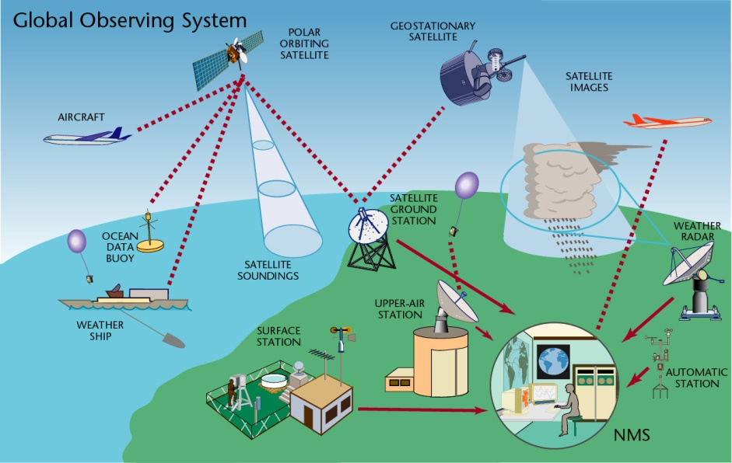
Programme de la Veille météorologique mondiale (VMM) et Système mondial d’observation (SMO)
La composante la plus importante du Programme VMM est le Système mondial d'observation de l'OMM (SMO), en appui aux prévisions numérique du temps, services météorologiques publiques, avertissements de catastrophes et de rétablissement après sinistres, services sur le climat et la recherche, ainsi qu’à la météorologie aéronautique.
Le système d’observation à partir d’aéronefs est une composante essentielle du SMO.

Slide 10
Programme de l’OMM d’observation à partir d’aéronefs
La Commission des systèmes de base (CBS)
  L’équipe d’experts du programme d’observation à partir d’aéronefs (ET-ABO)
    Responsable de la coordination du programme international, du développement, des normes opérationnelles et de la gestion de la qualité
La Commission des instruments et des méthodes d'observation (CIMO)
  L’équipe d’experts des systèmes d’observation à partir d’aéronefs (TT-AO)
    Responsable des normes et des lignes directrices relatives à la mesure et aux instruments, ainsi que du fonctionnement des systèmes
Ces équipes sont principalement concernées par l'opération du programme AMDAR. Cependant, il y a de plus en plus d’intérêt pour ADS-C, ADS-B/Mode S et les données provenant d'autres systèmes (par exemple Panasonic Avionics Corp / TAMDAR et FLYHT / AFIRS)
Notes:
AFIRS – Automated Flight Information Reporting System

Slide 11
Responsabilités des équipes du Programme ABO de l’OMM
CBS ET-ABO
Collecte des exigences des utilisateurs de services et de données d’observations à bord d'aéronefs
Conception et mise en œuvre du réseau ABO/AMDAR
Interaction avec l'industrie de l'aviation
Sensibilisation auprès des représentants de l'aviation et des membres de l’OMM
Élaboration de règlements et directives
CIMO ET-AO
Méthodes d'observation (par exemple algorithmes de mesure, CQ, turbulence)
Évaluation de la qualité
Développement et soutien des systèmes de mesure et des normes (par exemple les normes de logiciels AMDAR, AEEC ARINC 620)
Élaboration de règlements et directives
Notes:
ARINC = Aeronautical Radio, Incorporated (une compagnie de Rockwell Collins)
AEEC = Airlines Electronic Engineering Committee (AEEC) (développe et adopte les normes ARINC)

Slide 12
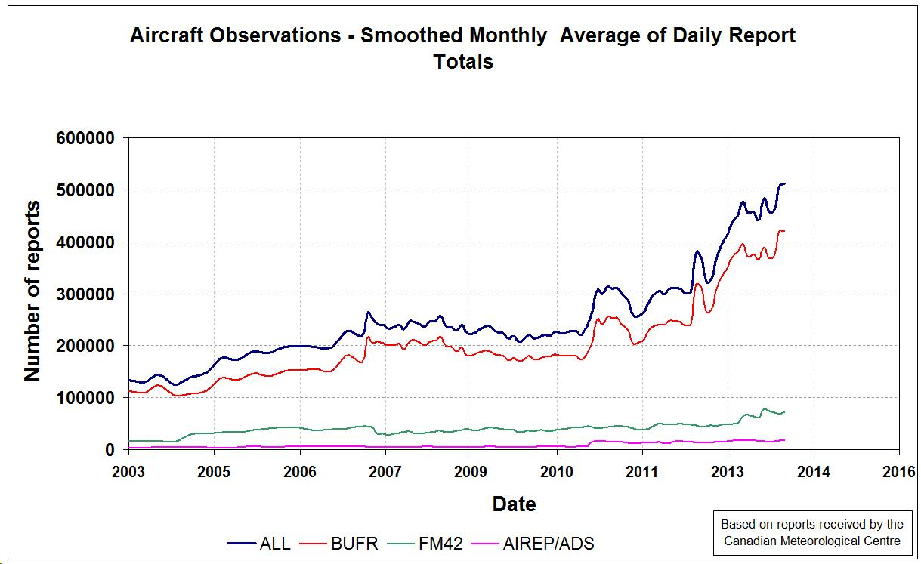
SMO – L'état actuel des observations à partir d’aéronefs incluant AMDAR
AMDAR est la composante de base du système d'observation à partir d’aéronefs:
  ~ 95% de toutes les données d’aéronefs (complété par les données AIREPs, PIREPs et ADS de l’OACI)
  Données tirées de profils verticaux et de rapports en route de paramètres météo selon des spécifications météorologiques
  Plus de 450,000 observations par jour
  39 compagnies aériennes participantes
  Plus de 3,000 aéronefs
  Qualité de données équivalente aux radiosondes

Slide 13
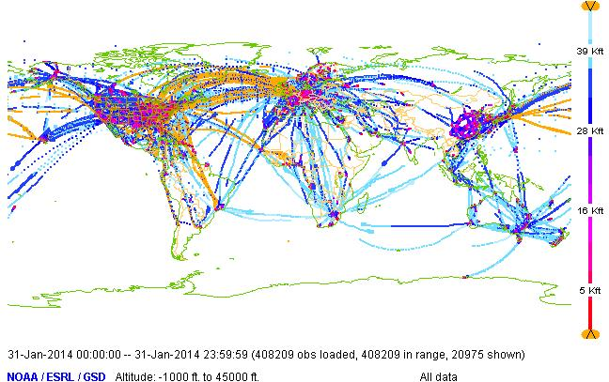
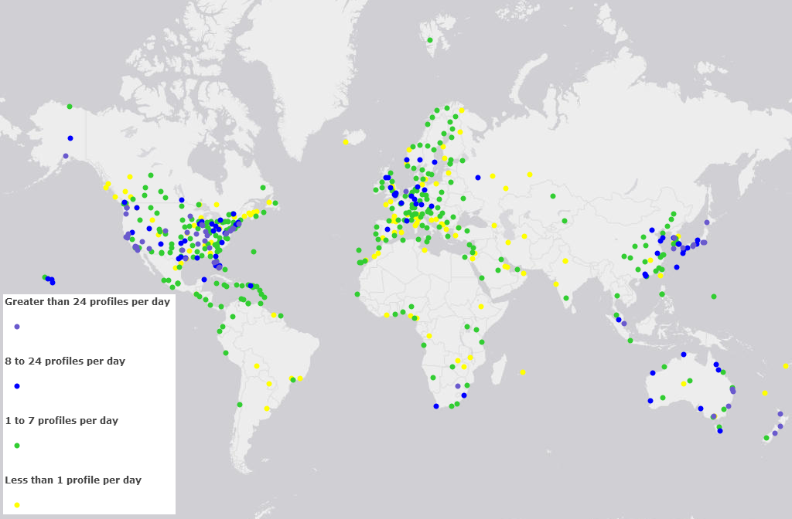
Réalisations: couverture actuelle des observations d’aéronefs
La couverture AMDAR en profils verticaux est limitée aux programmes nationaux actuels
Il existe de nombreuses zones où les données sont rares
24 heures de couverture – 5% des rapports/observations sont présentés
La couleur rouge utilisée pour les données en basse altitude indique donc l’emplacement des profils verticaux

Slide 14
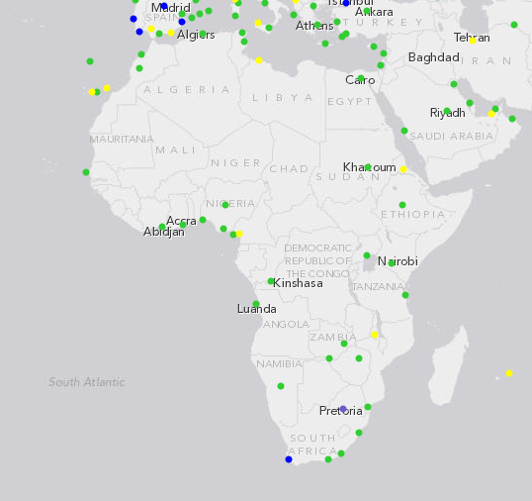
Déficiences dans la couverture actuelle
L’Afrique
Programme de l’Afrique du Sud: 1 compagnie, 34 avions
Couverture: quelque peu dans le sud et au centre; quelques contributions de l’Europe au nord; pauvre ailleurs

Slide 15
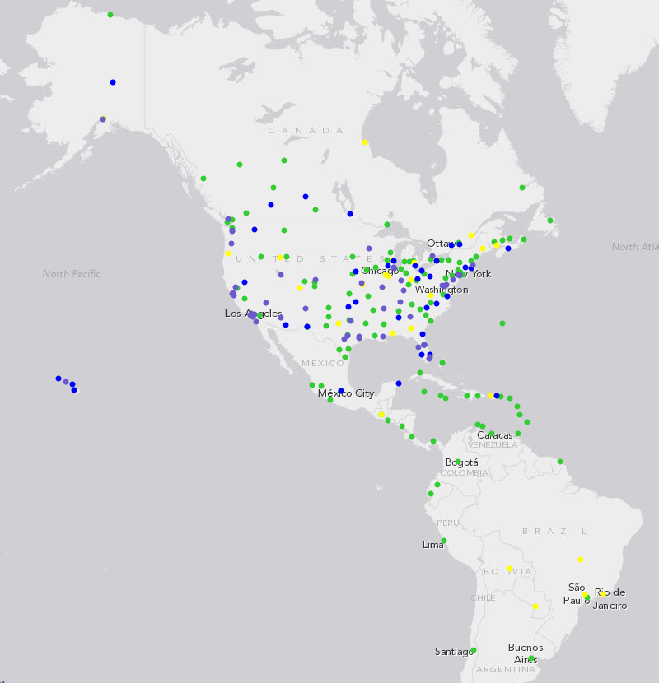
Déficiences dans la couverture actuelle
Les Amériques
Programme des USA: 9 compagnies, plus de 2,000 avions
Programme du Canada: 2 compagnies, 30 avions
Mexique: le programme avec Aeromexico est sur le point de débuter et impliquera 30 B737
Couverture: très bonne sur les USA; bonne dans le sud du Canada; pauvre sur l’Amérique Centrale et du Sud
Données limitées fournies par les USA sur l’Amérique Centrale et du Sud

Slide 16
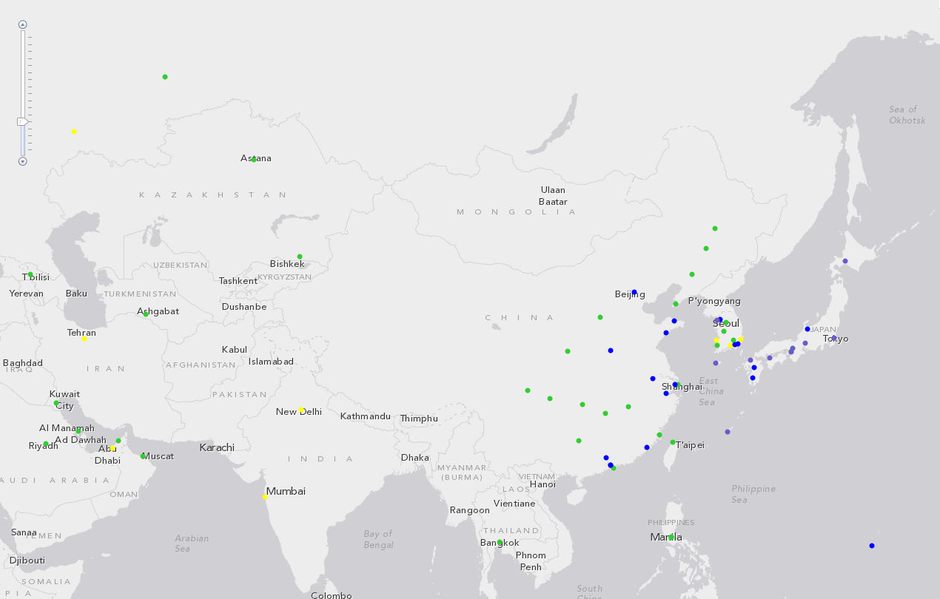
Déficiences dans la couverture actuelle
Le Moyen-Orient et l’Asie
La Chine: 2 compagnies, 27 avions
Le Japon: 2 compagnies, 225 avions
La Corée: 2 compagnies, 23 avions
Hong Kong Chine: 1 compagnie, 6 avions
Couverture: bonne sur l’extrême est de l’Asie; pauvre ailleurs

Slide 17
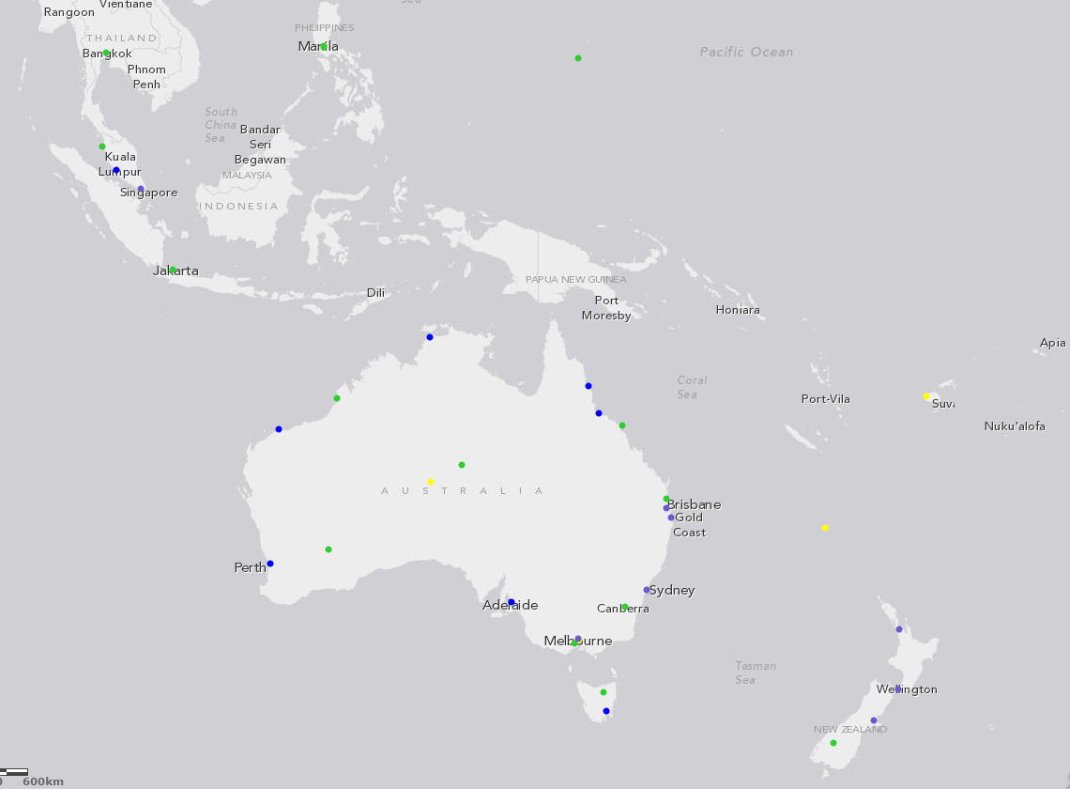
Déficiences dans la couverture actuelle
Le sud-ouest du Pacifique
Le programme de l’Australie: 6 compagnies, 136 avions
Le programme de la Nouvelle-Zélande: 1 compagnie, 16 avions
Couverture: bonne sur l’Australie et le Nouvelle-Zélande; pauvre ailleurs

Slide 18
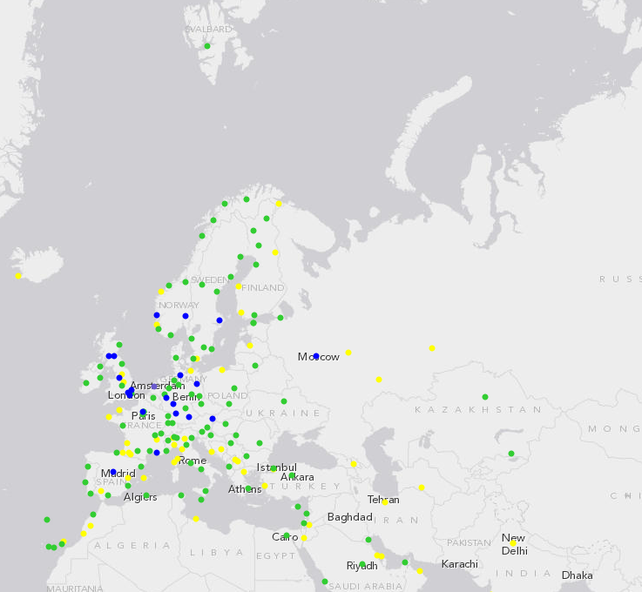
Déficiences dans la couverture actuelle
L’Europe
Le programme EUMETNET-AMDAR (E-AMDAR): 13 compagnies, plus de 800 avions
Couverture: très bonne sur l’Europe de l’ouest; pauvre ailleurs

Slide 19
Plans de développement mondial et expansion du programme AMDAR incluant la mesure de la vapeur d'eau
Stratégie ABO-AMDAR et plans d’implantation
Résoudre les insuffisances et construire un meilleur système d’observation pour le futur…

Slide 20
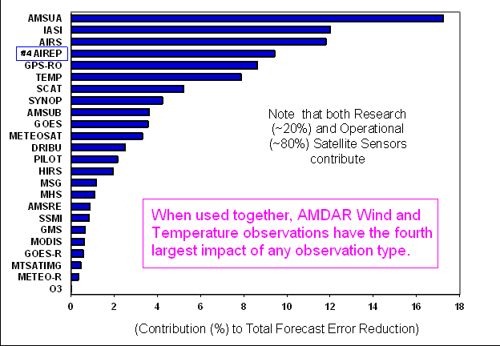
Motivation pour le développement de programmes AMDAR nationaux et régionaux
En dépit de sa couverture limitée actuelle, AMDAR suit de près les profileurs verticaux de la température et de l’humidité des satellites en ce qui concerne l’impact sur la réduction des erreurs de prévision (autour de 10% de la contribution totale).
Les satellites fournissent de vastes volumes de données avec couverture globale mais la précision des données n’est pas très bonne.
Les radiosondes fournissent des données de bonne précision mais ont une faible couverture horizontale et temporelle.
AMDAR fournit des données de meilleure précision que les satellites et une plus grande couverture temporelle que les radiosondes.
L’impact de AMDAR avec une couverture horizontale améliorée et la mesure de l’humidité sera donc bien plus grande.
Notes:
Lorsque pris ensemble, les données de vent et température collectées par AMDAR arrivent quatrième parmi toutes les sources d’observations sur les prévisions en ce qui concerne l’impact de ces données sur les prévisions numériques.

Slide 21
Justification pour le développement ABO-AMDAR
L’OMM opère le processus ‘Rolling Review of Requirements’ pour ses réseaux d’observation (http://www.wmo-sat.info/oscar/).
Par exemple, les exigences de la prévision numérique régionale en ce qui concerne les données 3D de température sont les suivantes:
Application
Resolution-H
Resolution-V
Rés-Tempo
Disponibilité
Incertitude
Météo Syn.
200/50/20 km
5/2/0.1 km
12/6/3 h
3/1.5/1 h
3/1/0.5 K
PMN Globale
500/100/15 km
3/1/0.3 km
24/3/1 h
6h/0.5h/6m
3/1/0.5 K
H-Rés PMN
10/2/0.5 km
1/0.25/0.1 km
6h/1h/15m
2h/30m/15m
3/1/0.5 K
Climat
500/200/100 km
0.5/0.2/0.1 km
6/4/3 h
180/60/30 d
2/1/0.5 K
Nowcast
200/20/5 km
1/0.7/0.5 km
60/30/15 m
30/10/5 m
2/1/0.5 K
AMDAR
100 – 500km over land
0.1 km
Minutes to hours
< 30m
0.5 – 1.0K
Notes:
Les besoins sont exprimés pour des variables géophysiques en termes de six critères: la résolution horizontale, la résolution verticale, la résolution temporelle (fréquence d’observation), la disponibilité (les délais de communication) et l'incertitude.
Pour chacun de ces critères, le tableau indique trois valeurs déterminées par des experts:
Le «seuil» est l'exigence minimale à respecter pour s'assurer que les données sont utiles
Le "but" est une condition idéale au-dessus duquel de nouvelles améliorations ne sont pas nécessaires
La «percée» est un niveau intermédiaire entre «seuil» et «but» qui, s'il est atteint, se traduirait par une amélioration significative pour l'application visée. Le niveau de percée peut être considéré comme un optimum, d'un point de vue coût-avantage, lors de la planification ou de la conception de systèmes d'observation.
Il convient d’utiliser la prévision numérique globale comme exemple, en particulier les valeurs de percée, puisqu’elles correspondent à des objectifs réalistes. Ces besoins ne sont certainement pas comblés sur l’ensemble de l’Afrique mais une comparaison avec les capacités d’AMDAR dévoile que ce système peut facilement combler ces besoins.
L’«incertitude» caractérise la fourchette d'estimation d'erreurs d'observation sur la variable donnée, avec un intervalle de confiance de 68% (1 σ).

Slide 22
Exigences de l’OMM pour le développement de ABO-AMDAR
Elles sont basées sur le plan d’implantation pour l’évolution du SMO de la CSB de l’OMM (jusqu’à 2025):
Étendre la couverture globale des données ABO-AMDAR (profils verticaux et en route) uniformément et de façon optimale pour rencontrer les besoins. Emphase sur l’hémisphère sud (Afrique, Amérique centrale et du sud, tropiques).
Augmenter le résolution horizontale à travers le développement de systèmes ABO-AMDAR fournissant des données aux aéroports régionaux (p.ex. TAMDAR).
Accroître l’efficience du programme par l’implantation d’une capacité d’optimisation plus étendue.
Accroître la capacité de mesure de la vapeur d’eau et sa couverture.
Accroître la capacité de mesure de la turbulence et du givrage, ainsi que leur étendue.
Promouvoir une meilleure intégration plus formelle de ABO-AMDAR dans les standards, systèmes et l’infrastructure de l’aviation.
Notes:
Le plan d’implantation pour l’évolution du SMO (PI-ÉSMO ou EGOS-IP en anglais) approuvé par les membres de l'OMM contiennent les actions recommandées et approuvées par tous les membres de l'OMM concernant AMDAR, objectifs communs de tous les membres de l'OMM, et émanant du processus de RRR. Cette analyse émanant du processus RRR, approuvée par les membres de l’OMM, démontre les bénéfices du programme AMDAR aux membres et autres parties prenantes (stakeholders), par exemple l'industrie de l'aviation.

Slide 23
Stratégie de l’OMM pour le développement ABO-AMDAR
Maintenir les normes et directives pour les systèmes et logiciels AMDAR. (1)
Promouvoir le développement par des activités de sensibilisation (outreach) (p.ex. cette présentation). (1)
Faciliter le développement en travaillant directement avec les associations régionales et les membres de l’OMM. (1)
Travailler avec les organismes de normalisation de l’avionique afin d’assurer le disponibilité de logiciels AMDAR ‘off-the-shelf’. (1)
Travailler/Négocier avec ‘Panasonic Avionics Corp’, FLYHT et autres afin d’étendre la couverture régionale. (2)
Travailler avec l’OACI afin d’obtenir un meilleur accès aux données météo (p.ex. ADS, Mode S). (2)
Travailler avec ARINC, SITA et autres afin de développer des systèmes d’optimisation de données ABO-AMDAR. (3)
Encourager le développement de systèmes d’optimisation .(3)
Travailler avec SpectraSensors et autres afin de valider et promouvoir l’implantation de WVSS. (4)
Incorporer les mesures de turbulence et de givrage aux systèmes AMDAR. (5)
S’impliquer auprès de AEEC, RTCA et autres forums afin d’assurer une intégration à long terme. (6)
Étendre la couverture globale des données ABO-AMDAR (profils verticaux et en route) uniformément et de façon optimale pour rencontrer les besoins. Emphase sur l’hémisphère sud (Afrique, Amérique centrale et du sud, tropiques).
Augmenter le résolution horizontale à travers le développement de systèmes ABO-AMDAR fournissant des données aux aéroports régionaux (p.ex. TAMDAR).
Accroître l’efficience du programme par l’implantation d’une capacité d’optimisation plus étendue.
Accroître la capacité de mesure de la vapeur d’eau et sa couverture.
Accroître la capacité de mesure de la turbulence et du givrage, ainsi que leur étendue.
Promouvoir une meilleure intégration plus formelle de ABO-AMDAR dans les standards, systèmes et l’infrastructure de l’aviation.
WMO ABOP Strategy & Implementation Plan: http://www.wmo.int/pages/prog/www/GOS/ABO/documents/ABOP_Strategy_Implementation_Plan_V2013.1A.pdf
Notes:
ARINC = Aeronautical Radio, Incorporated (une compagnie de Rockwell Collins)
AEEC = Airlines Electronic Engineering Committee (AEEC) (développe et adopte les normes ARINC)
SITA = Société internationale de télécommunication aéronautique
RTCA = Radio Technical Commission for Aeronautics (a US volunteer organization that develops technical guidance for use by government regulatory authorities and by industry. It has over 200 committees and overall acts as an advisory body to the FAA.)

Slide 24
Bénéfices pour l’aviation
Tiré des présentations de Southwest Airlines (SWA), South African Airways (SAA) et United Parcel Service (UPS), ainsi que du document de l’OMM: WIGOS Technical Report- No. 2014-01 ‘The Benefits of AMDAR Data to Meteorology and Aviation’

Slide 25
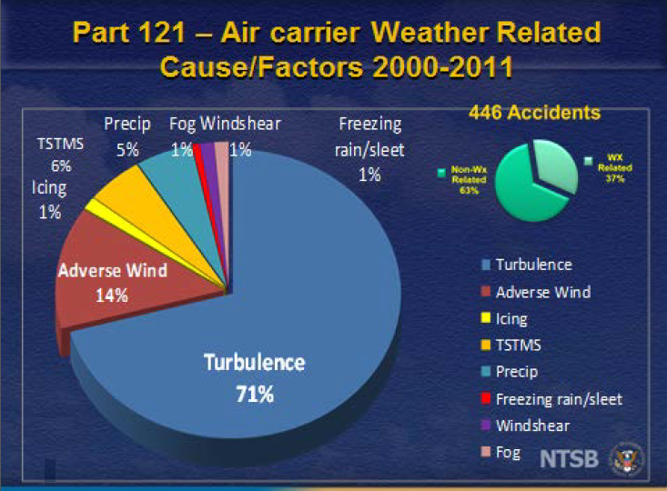
Accidents et incidents de l’aviation liés à la météo
La météo continue à jouer un rôle primordial dans les accidents et incidents:
Données fournies par le NTSB (US)
La plupart des accidents et incidents liés à la météo sont évitables
Il y a un besoin de renforcer les aspects de sécurité lorsque la météo est considérée:
  Le besoin de collecter des données météo à partir des aéronefs est souvent mentionné

Slide 26
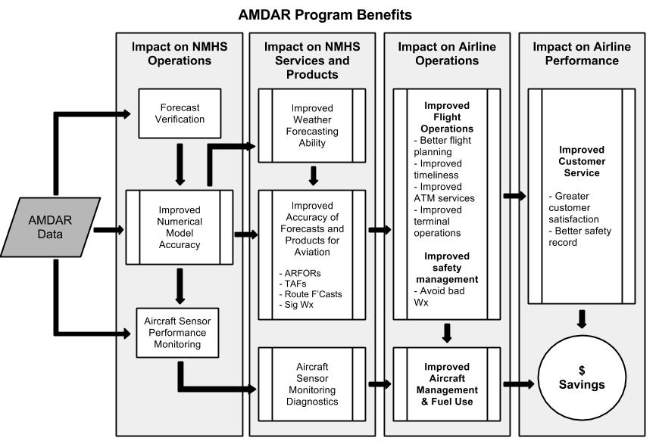
Bénéfices pour l’aviation - Impact de l’amélioration de la prévison météo sur les opérations de l’aviation
Notes:
L’amélioration de la diagnostic météo, des prévisions et produits dérivés, et la capacité de surveillance de la performance des capteurs de l’avion impliqués dans AMDAR résultent ultimement en réductions de coûts significatifs pour les compagnies d’aviation et en opérations de vol plus sécuritaires.

Slide 27
Aviation Benefits
Improved Flight Operations
  Route planning associated with severe weather to reduce unplanned flight deviations;
  Flight level selection to optimize efficiency (e.g. more accurate wind forecasts);
  Avoidance of severe weather that could increase maintenance requirements and costs (e.g. more real time atmospheric profile at more terminals and higher frequency can help determine the initiation of thunderstorm development);
  Avoidance of severe turbulence;
  Optimized planning for fuel consumption and refueling;
  Planning for crew scheduling, passenger notifications.

Slide 28
Bénéfices pour l’aviation - Opérations de vol améliorées
Réduction des déviations de vol non-planifiées dues au temps significatif
Optimisation de l’efficience par une meilleure sélection des niveaux de vol (p.ex. résultant de prévisions de vent améliorées)
Évitement de phénomènes météos violents pouvant exiger un besoin accru des entretiens et des coûts affairant (p.ex. l’accès à des profils atmosphériques en temps réel plus fréquemment et à plus d’aéroports, aide dans le diagnostic et la prévision de l’initiation du développement d’orages)
Évitement des zones de turbulence sévère
Aide à l’optimisation de la consommation de carburant
Aide à la planification des cédules de travail du personnel ainsi qu’aux avis aux clients

Slide 29
Aviation Benefits
Improved safety (e.g. greater predictability of weather hazards);
Operational cost savings;
Aircraft sensor and system monitoring;
Support to Air Traffic Management / Air Traffic Control / Airport Operations (e.g. improved forecasting of local conditions, freezing levels, icing, phases of precipitation, wind shear profiles and turbulence, LLWS potential for fog
Reduced Environmental Impacts
Favorable Public and Customer Perception

Slide 30
Autres bénéfices pour l’aviation
Amélioration de la sécurité (p.ex. plus grande prédictibilité des phénomènes météos significatifs)
Réduction des coûts d’opération
Surveillance des capteurs et systèmes de l’avion associés à AMDAR (p.ex. performance du capteur de température)
Support à la gestion du trafique et contrôle aérien / aux opérations des aéroports (p.ex. amélioration de la performance des prévisions de conditions locales tel que les hauteurs des niveaux de congélation, le givrage, les phases de précipitation, les profils de cisaillement du vent et de turbulence, LLWS et le potentiel de brouillard)
Réduction des impacts sur l’environnement
Perception favorable du public et des clients

Slide 31
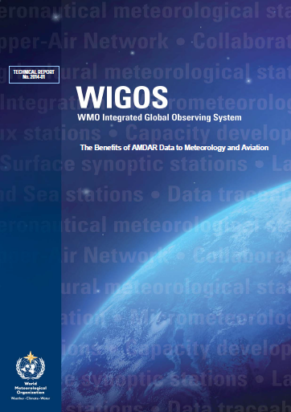
Bénéfices pour l’aviation – rapport WIGOS
http://library.wmo.int/opac/index.php?lvl=notice_display&id=16116

Slide 32
Stratégies de développement ABO-AMDAR et l’apport de l’aviation
Que pouvez-vous faire?…
Notes:
Stratégie et plans de collaboration avec l'Association régionale I (AR-I) de l’OMM

Slide 33
Développements régionaux et nationaux suggérés
Étendre la couverture globale des données ABO-AMDAR (profils verticaux et en route) uniformément et de façon optimale pour rencontrer les besoins. Emphase sur l’hémisphère sud (Afrique, Amérique centrale et du sud, tropiques).
Augmenter le résolution horizontale à travers le développement de systèmes ABO-AMDAR fournissant des données aux aéroports régionaux (p.ex. TAMDAR).
Accroître l’efficience du programme par l’implantation d’une capacité d’optimisation plus étendue.
Accroître la capacité de mesure de la vapeur d’eau et sa couverture.
Accroître la capacité de mesure de la turbulence et du givrage, ainsi que leur étendue.
Promouvoir une meilleure intégration plus formelle de ABO-AMDAR dans les standards, systèmes et l’infrastructure de l’aviation.
Implanter les normes les plus récentes. (1)
Promouvoir le développement par des activités de sensibilisation (outreach) (p.ex. cette présentation). (1)
Travailler avec l’association régionale I pour faciliter le développement. (1)
Fournir du financement en appui aux développements régionaux. (1)
Travailler/Négocier avec ‘Panasonic Avionics Corp’, FLYHT et autres afin d’étendre la couverture régionale. (2)
Travailler à l’implantation de WVSS (4)
Incorporer les mesures de turbulence et de givrage aux systèmes AMDAR. (5)
S’impliquer auprès de AEEC, RTCA et autres forums afin d’assurer une intégration à long terme. (6)

Slide 34
Implication suggérée de l’aviation et des compagnies aériennes
Étendre la couverture globale des données ABO-AMDAR (profils verticaux et en route) uniformément et de façon optimale pour rencontrer les besoins. Emphase sur l’hémisphère sud (Afrique, Amérique centrale et du sud, tropiques).
Augmenter le résolution horizontale à travers le développement de systèmes ABO-AMDAR fournissant des données aux aéroports régionaux (p.ex. TAMDAR).
Accroître l’efficience du programme par l’implantation d’une capacité d’optimisation plus étendue.
Accroître la capacité de mesure de la vapeur d’eau et sa couverture.
Accroître la capacité de mesure de la turbulence et du givrage, ainsi que leur étendue.
Promouvoir une meilleure intégration plus formelle de ABO-AMDAR dans les standards, systèmes et l’infrastructure de l’aviation
Développer des analyses de rentabilisation et de quantification des bénéfices associées au développement ABO-AMDAR. (1)
Contacter le service météorologique national et l’OMM pour participer au développement de ABO-AMDAR. (1)
Fournir de l’information aux services météorologiques nationaux sur les flottes opérées et leur avionique. (1, 2)
Développer des analyses de rentabilisation et de quantification des bénéfices associées à l’implémentation de WVSS aux niveaux national et régional. (4)
Envisager l’incorporation de mesures de turbulence et de givrage aux systèmes AMDAR. (5)
Encourager les fournisseurs à fournir AMDAR et la vapeur d'eau sur demande (exemple dans les plans d’acquisition ou de mise à niveau d’aéronefs ou de leur avionique et lors des négociations avec les fournisseurs). (6)

Slide 35
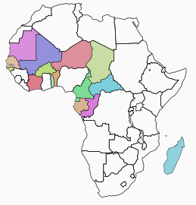
Perspectives de développement AMDAR dans la région de l’AR-I et en particulier celle de l’ASECNA
À partir d’une étude récente sur la couverture AMDAR…
Notes:
Stratégie et plans de collaboration avec l'Association régionale I (AR-I) de l’OMM

Slide 36
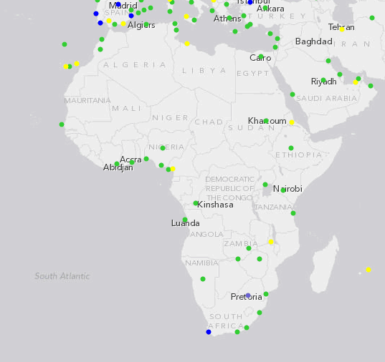
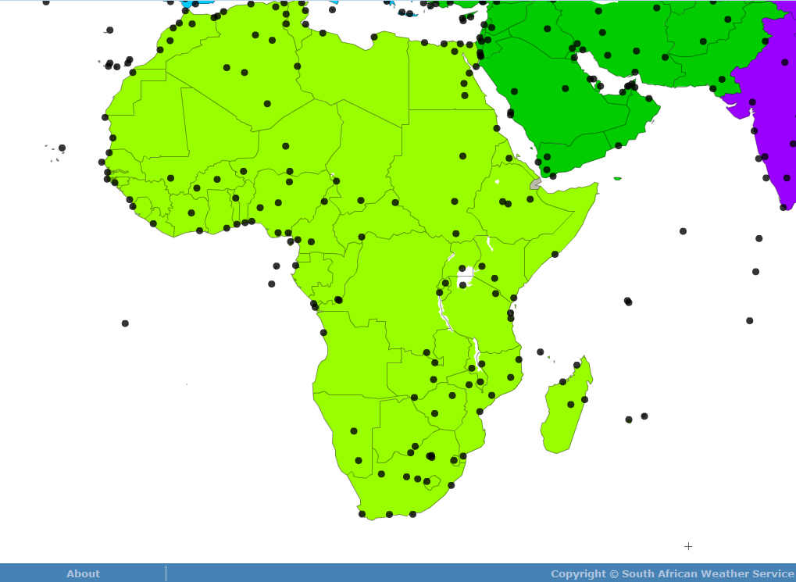
Fréquence journalière actuelle de profils AMDAR sur l’Afrique:
Jaune = moins de 1
Vert = 1-7
Bleu = 8-24
Pourpre = plus de 24
Principaux aéroports en Afrique:
AMDAR pourrait contribuer à accroître la couverture des données aérologiques sur la région AR-I de l’OMM si les profils verticaux AMDAR pouvaient être obtenus à plus de ces aéroports

Slide 37
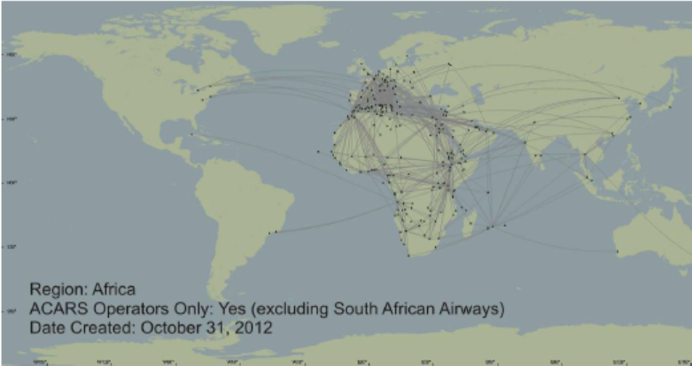
Routes des compagnies basées en Afrique opérant des avions équipés avec ACARS VHF (excluant South African Airways)
Notes:
Le programme AMDAR de l’Afrique du Sud est le seul programme opérationnel de la région de l’AR-I de l'OMM, SAA comme seule compagnie aérienne partenaire participant. Le programme AMDAR de l’A. du Sud a également mis en place une collaboration limitée avec les programmes E-AMDAR, des É-U et de l’Australie pour la collecte de données d'observation d'avions sur certaines parties de l'Afrique du Nord. Des efforts sont déployés pour recruter plus de compagnies aériennes dans la région de l’AR-I de l’OMM.

Slide 38
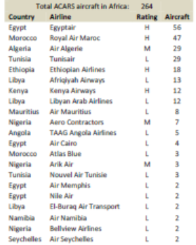
Compagnies aériennes Africaines avec avions ACARS
Notes:
Priorité haute (H)
Importante flotte et fréquence des routes
Structure de routes importante couvrant principalement la région d'intérêt
Chevauchement minimal avec les fournisseurs de données AMDAR existants
Compagnie aérienne bien établie ou appartenant à l’État
Priorité moyenne (M)
Importants recoupements avec les fournisseurs de données AMDAR existants
Structure de routes acceptable, couvrant une partie importante de la région d'intérêt
Compagnie aérienne possédant une niche ou une couverture aérienne spécifique qu'aucune autre compagnie aérienne ne couvre
Flotte de dimension moyenne relativement à la région concernée
Faible priorité (L)
Petite flotte et / ou structure de routes limitée
Chevauchements importants de la structure de routes avec d’autres compagnies aériennes de la région
Importants recoupements avec les fournisseurs de données AMDAR existants

Slide 39
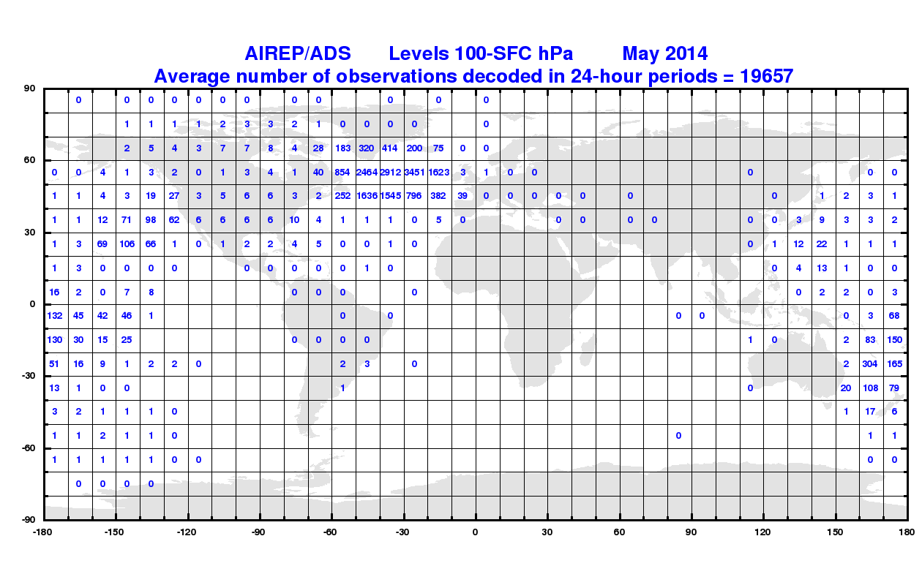
Question pour l’OACI: Comment obtenir les données ADS-C autour de l’Afrique?
Notes:
ADS-C is used by many Air Navigation Service Providers (ANSP) in the WMO Region I, however currently no meteorological data is being derived from ADS-C is being provided by Region I ATM sources.
Arrangements shall be made with ANSP to use ADS-C to collect AMDAR data in the region. This data could be transmitted via the AFS (ICAO Aeronautical Fixed Service) from the Air Traffic Services (ATS) unit concerned to the responsible Meteorological Watch Office and to the World Area Forecast Centres (WAFC). Under these provisions, the WAFCs are then responsible for transmitting this information on to the WMO Global Telecommunications System (GTS).

Slide 40
Stratégie et plans de collaboration avec l'AR-I de l’OMM
Plan d’implantation pour l’AR-I

Slide 41
Objectifs et visées du plan d’implémentation ABO-AMDAR pour l’AR-I
Améliorer de la couverture aérologique sur la région I par l’implantation des systèmes ABO tel que AMDAR
Dédier un effort important aux activités d’éducation et de sensibilisation
Établir une collaboration et un partenariat sur ABO-AMDAR entre l’AR-I et ses membres d’une part, et la communauté aéronautique d’autre part;
Si possible, favoriser l’approche du développement régional, prenant en compte les économies et efficiences associées avec:
  la réduction des coûts d’infrastructure et des redondances;
  la normalisation des échanges de données sur le plan global et régional;
  une approche unifiée et plus convaincante pour l’industrie de l’aviation; et,
  l’utilisation des flottes d’aéronefs nationales et domestiques afin d’améliorer la couverture régionale.
Notes:
Plan aligné avec la stratégie ABO globale et EGOS-IP de l’AR-I. Ses objectifs et visées sont de:
Développer et implémenter une stratégie et un plan pour l’amélioration de la couverture aérologique sur la région I par l’implantation des systèmes ABO tel que AMDAR
Dédier un effort considérable aux activités d’éducation et de sensibilisation pour les états membres Africains (principalement les services météos, les agences nationales et régionales du transport aérien, les opérateurs du système de navigation aérienne et les compagnies d’aviation)
Établir une collaboration et un partenariat sur ABO-AMDAR entre l’AR-I de l’OMM et ses membres d’une part, et la communauté aéronautique de l’autre (incluant les compagnies d’aviation, les agences du transport aérien, les opérateurs du système de navigation aéronautique, les fournisseurs de service de communication de données, les fabricants d’avion, les fournisseurs d’avioniques)
Lorsque possible, favoriser l’approche du développement régional, prenant avantage d’économies et efficiences associées avec:
la réduction des coûts d’infrastructure et des redondances;
la normalisation des échanges de données sur le plan global et régional;
une approche unifiée et plus convainquante pour l’industrie de l’aviation; et,
l’utilisation de flottes d’aéronefs nationales et domestiques afin d’améliorer la couverture régionale.

Slide 42
Quelques éléments du plan d’implémentation ABO-AMDAR pour l’AR-I
Mettre sur pied un groupe de travail ABO-AMDAR de l’AR-I (le plus tôt possible)
Finaliser le plan et l’entériner par la RA-I de l’OMM (le plus tôt possible)
Identifier 6-10 flottes potentielles pour AMDAR (le plus tôt possible)
Avec ET-ABO, organiser 2 ateliers de travail pour l’AR-I (un pour le nord et un pour le sud, au cours de 2014-2015 si possible)
Implanter AMDAR sur les flottes prioritaires (au cours des 5-10 prochaines années)
Identifier les opportunités pour obtenir les données à partir des systèmes TAMDAR (Panasonic AC) et AFIRS (FLYHT) le plus tôt possible (p.ex. projet pilote potentiel de ET-ABO avec FLYHT impliquant des flottes de CRJ-200 et A319)
Investiguer les opportunités d’obtention des données météos par ADS-C data link
Obtenir des données AMDAR des compagnies aériennes étrangères desservant l’Afrique (p.ex. projet pilote potentiel de ET-ABO, E-AMDAR, 6-12 mois de collecte de données AMDAR additionnelles en 2015, étude d’impact; implémentation de AMDAR sur les B-777 d’Air France)

Slide 43
Le programme AMDAR de l’Afrique du Sud – plans pour le futur
Le programme compte présentement 34 aéronefs de la flotte de SAA et son développement se poursuit
Le programme est intéressé par le développement d’une capacité d’optimisation des données AMDAR par l’expansion à d’autres programmes qui se développeraient dans la région I de l’OMM,
Le programme planifie de prendre les mesures appropriées pour accroître la couverture des données AMDAR sur la région I de l’OMM afin de parer à la diminution des stations aérologiques dans cette région,
Le programme continue à rechercher de nouvelles opportunités de promotion du programme ABO-AMDAR, incluant la mesure de la vapeur d’eau et de la turbulence,

Slide 44
7. Conclusion et discussion
L’OMM reconnaît officiellement les observations à partir d'aéronefs et le système d'observation AMDAR comme un élément essentiel de son Système mondial d'observation.
L’OMM et ses Membres font activement la promotion et travaillent à l’expansion et à l'amélioration de ABO-AMDAR.
L'expansion de ABO-AMDAR bénéficiera de l’implication active de l'industrie et des compagnies aériennes.
Les développements de ABO-AMDAR aux niveaux régional et global présentent des bénéfices importants pour les opérations météorologiques et aéronautiques nationales.
Votre implication dans le plan d’implantation de l’AR-I de l’OMM est primordiale.

Slide 45
Merci de votre attention
Pour plus d’information:
Programme ABO: http://www.wmo.int/pages/prog/www/GOS/ABO/
Programme AMDAR: http://www.wmo.int/amdar
Dean Lockett: dlockett@wmo.int

